Slide 1
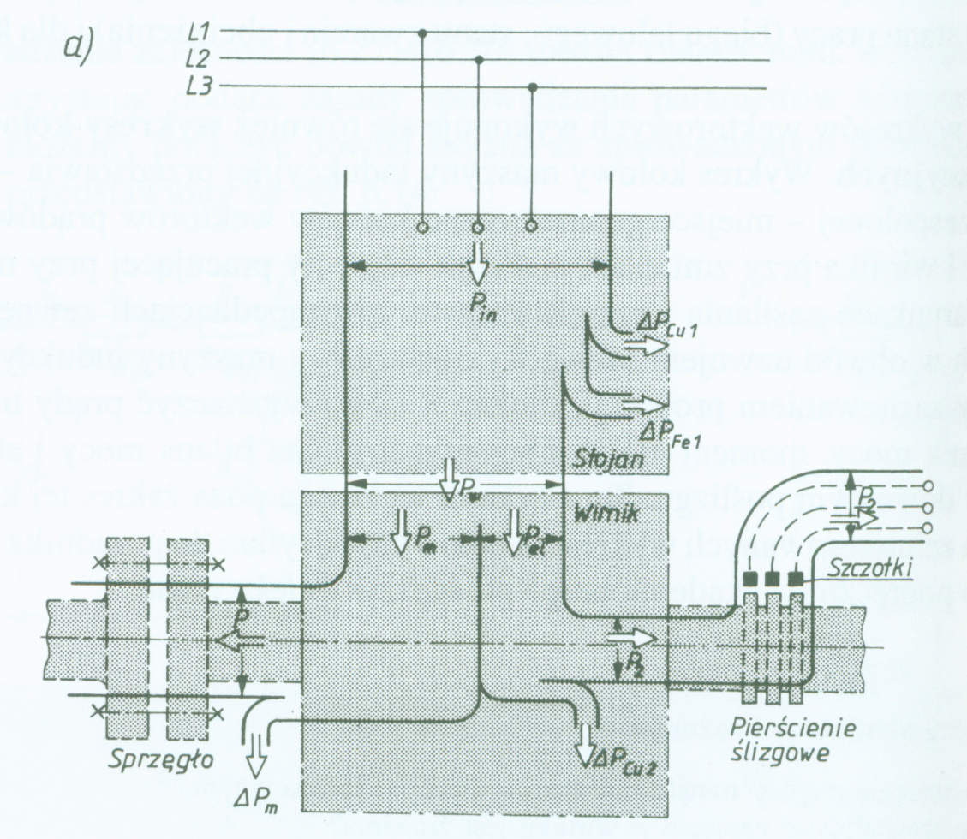
Bilans mocy silnika pierścieniowego
Moc czynna pobierana z sieci

Slide 2
Bilans mocy silnika pierścieniowego
Straty mocy czynnej w uzwojeniu stojana

Slide 3
Bilans mocy silnika pierścieniowego
Straty mocy czynnej w rdzeniu stojana

Slide 4
Bilans mocy silnika pierścieniowego
Moc idealna (pola wirującego)

Slide 5
Bilans mocy silnika pierścieniowego
Straty mocy czynnej w uzwojeniu wirnika

Slide 6
Bilans mocy silnika pierścieniowego
Moc czynna wydzielana na rezystancji R_{d}

Slide 7
Bilans mocy silnika pierścieniowego
Moc elektryczna tracona w wirniku

Slide 8
Bilans mocy silnika pierścieniowego
Moc mechaniczna przekazywana na wał silnika

Slide 9
Bilans mocy silnika pierścieniowego
Straty mechaniczne (tarcie)

Slide 10
Bilans mocy silnika pierścieniowego
Moc użyteczna ( przekazywana do urządzenia napędzanego)

Slide 11
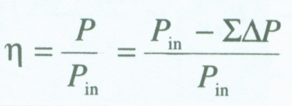
Bilans mocy silnika pierścieniowego
Sprawność silnika – stosunek mocy użytecznej na wale silnika do mocy pobranej z sieci
Dla silników o mocach ok. 10 000 kW wynosi ok. 0,98, a przy mocach 1 kW ok. 0,79.

Slide 12
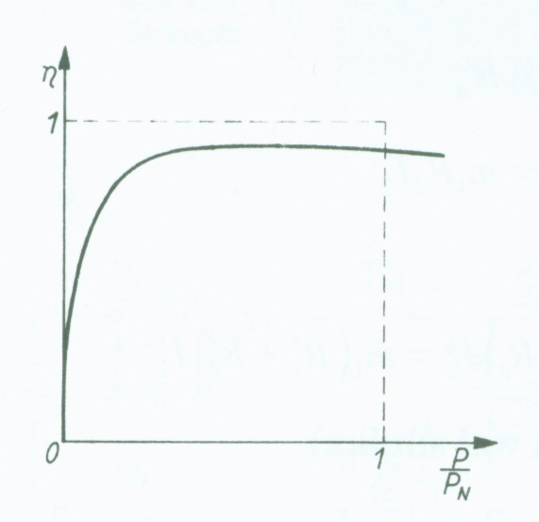
Bilans mocy silnika pierścieniowego
Sprawność silnika nie jest stała i zmienia się wraz ze zmianą obciążenia

